Slide 1
LA MISE EN ŒUVRE D’UN ERP
Ce cours aborde largement la problématique des ERP et va au-delà du référentiel du DSCG sur certains aspects.

Slide 2
SOMMAIRE
1 - Les principes de l’ERP
2 - Le marché des ERP
3 - L’ERP dans l’organisation
4 – L’implémentation d’un ERP
5 – Les problèmes liés à l’ERP
6 - Les coûts de l’ERP

Slide 3
1 - LES PRINCIPES DE L’ERP

Slide 4
A – LES CARACTERISTIQUES DE l’ERP

Slide 5
LES DENOMINATIONS
ERP = Enterprise Resource Planning (planification de la ressource de l’entreprise), dénomination apparue au début des années 90
# PGI – Progiciel de Gestion Intégré (nom insistant plus nettement sur l’intégration)

Slide 6
LES ORIGINES
L’ERP est une évolution du MRP 2 – Manufacturing Resource planning (intégration plan de commandes - production) du début des années 70
SAP (Systems, Applications & Products in data processing), société créée en 72 par d’anciens informaticiens d’IBM Allemagne, a produit le premier ERP sur la base de logiciels développés sur mesure (System R)

Slide 7
LES ATTRIBUTS
Progiciel qui, en théorie :
- Prend en charge tous les processus d’une entreprise, couvre la totalité du SI d’une organisation
- Garantit l’unicité de l’information
- Résulte d’une conception unique, homogène
En pratique :
- L’ERP peut avoir un périmètre fonctionnel limité (quelques fonctions, toute l’entreprise mais pas l’entreprise étendue - CRM, SCM, e-commerce …)
- Rares sont les ERP qui ne résultent pas de l’assemblage de produits d’origines différentes

Slide 8
LES VISEES DE L’ERP
Remédier aux défauts des systèmes non-intégrés, non homogènes, peu interopérables, éviter les saisies multiples
Réunir des fonctionnalités de gestion dans un seul produit
Coordonner les activités, assurer la transversalité (processus)
Réduire les coûts par la rationalisation du système d’information

Slide 9
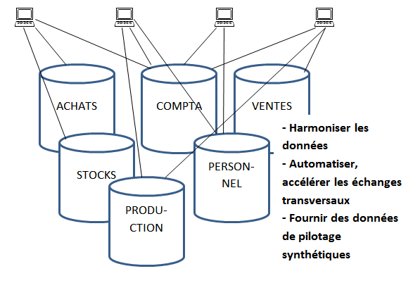
REMEDIER …

Slide 10
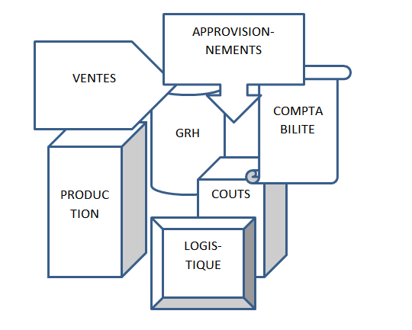
REUNIR …

Slide 11
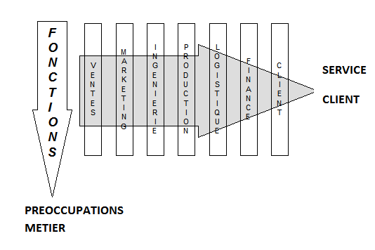
COORDONNER …

Slide 12
REDUIRE LES COUTS … Exemple
MICROSOFT a investi 25M$ dans SAP /R3 dans les années 90 pour remplacer des dizaines de SI différents au niveau mondial
Bill Gates pense ainsi économiser 18M$ par an
… Ceci toutefois après une premier échec => Bill Gates a décidé de piloter lui-même ce nouveau projet

Slide 13
LES APPORTS OBJECTIFS
Pas d’interfaçage programmé « maison », données partagées en temps réel, interopérabilité
Ergonomie uniforme
Introduction de bonnes pratiques grâce au travail de synthèse des éditeurs
Evolution cohérente et régulière par l’éditeur
Décloisonnement par la prise en charge des processus (si l’adaptation à l’organisation est bonne), d’où limitation des erreurs et réduction des délais, meilleure réactivité
Possibilité de suivre les données de performance en temps réel
Standardisation pouvant faciliter les échanges inter-entreprises

Slide 14
L’ERP PEUT FAVORISER LA PRODUCTIVITE
Exemple ERICSON:
- Prise de commande client en 10’ (au lieu d’1h)
- Passation d’une commande en moins de 5’ (au lieu de 1 à 4h)
- Planification de la production en 30’ (au lieu de 18h)
C’est un moyen de remettre une organisation en ordre

Slide 15
LES ENJEUX STRATEGIQUES
Agilité de l’entreprise (avantage de réactivité) ou au moins alignement sur la concurrence
Meilleure satisfaction des clients (par le pilotage des processus)
Mise en évidence des potentiels de progrès (les failles de l’organisation, qui ralentissent les processus, deviennent visibles)
L’ERP accompagne la stratégie (alignement stratégique) : nouveaux marchés, fusions, externalisation, international, …

Slide 16
QUELQUES INCONVENIENTS
Mise en place lourde, souvent longue
Choix crucial (changement ou sortie difficile)
Impact sur l’organisation (il faut s’adapter à l’ERP)
Dépendance d’un éditeur, de sa capacité de suivi, de sa vision de la gestion, évolution non maîtrisée
Parfois nécessité de compléments spécifiques ou d’interfaces avec d’autres applications (« trous fonctionnels » laissés par l’ERP)
Important délai de prise en main, relative complexité

Slide 17
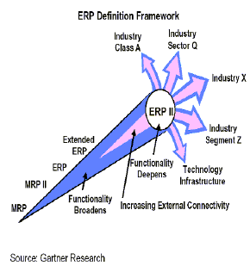
L’EVOLUTION DES ERP

Slide 18
UN PERIMETRE CROISSANT
A l’origine: noyau de gestion interne (comptabilité, commercial, production)
Puis développement de fonctionnalités métier externes (clients, fournisseurs, partenaires) :
- SCM (supply chain management), flux logistiques
- CRM (customer relationship management)
- E-commerce et places de marché (BtoB – vers clients distributeurs)
- CRP (Customer centric Resource Planning), ERP centré sur la relation client
- XRP (eXtended Resource Planning) ou ERP 2, intégrant les processus interentreprises, les partenariats, l’ECR – Efficient Consumer Response

Slide 19
LA DIFFERENCIATION DES ERP
ERP propriétaire (licence éditeur)
ERP libre (open source), dont il existe souvent une version gratuite « communautaire » et une version professionnelle avec support
ERP vertical (ERP métier, adapté à une filière professionnelle) ou horizontal (ERP généraliste, pour toute entreprise)
Par le degré d’intégration (capacité à fournir une image unique de l’information)
Par la couverture opérationnelle ou le périmètre fonctionnel (capacité à fédérer les processus dans divers domaines)

Slide 20
B – LES PRINCIPES MIS EN ŒUVRE DANS UN ERP

Slide 21
LES PRINCIPES DE BASE
Base de données commune (en théorie, car parfois il y a interfaçage interne), référentiel de données unique
Regroupement de plusieurs fonctions
Saisie unique, traçabilité des informations
Adaptabilité (modularité – modules fonctionnels en option, paramétrage)
Gestion coordonnée des activités d’une entreprise

Slide 22
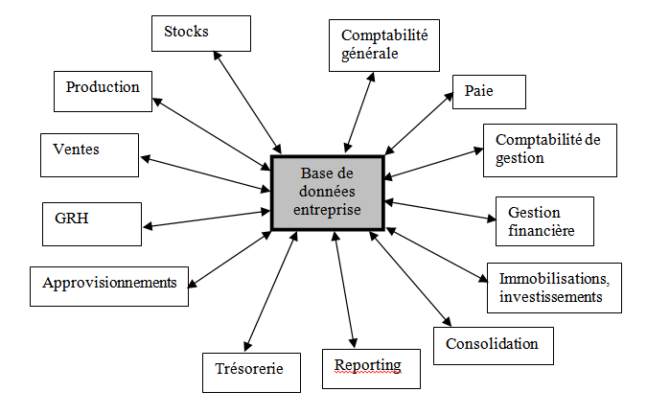
LE SCHEMA DE PRINCIPE

Slide 23
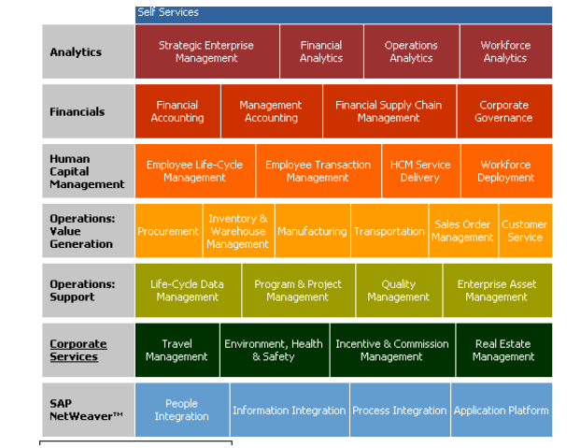
Exemple: DES MODULES SAP

Slide 24
Les analyses de gestion ou Business Intelligence
Synthèses ou analyse de données, périodiques ou à la demande
Faciles pour ce qui est prévu dans l’ERP
Base de données très complexe => les traitements personnalisés nécessitent une préparation et des outils d’extraction
Méthode OLAP (OnLine Analytical Processing) - Cube objet/espace/temps - générant une base intermédiaire simplifiée (data warehouse) selon un schéma préétabli
Plus outils de requêtage, d’analyse, de reporting ou de présentation

Slide 25
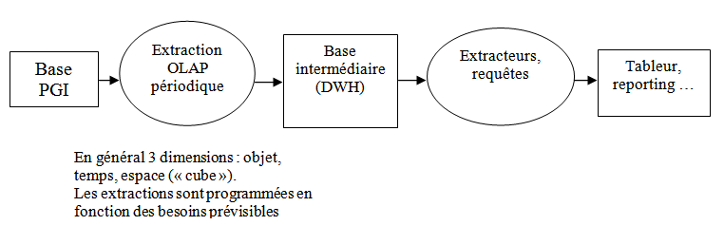
LE PRINCIPE DES EXTRACTIONS

Slide 26
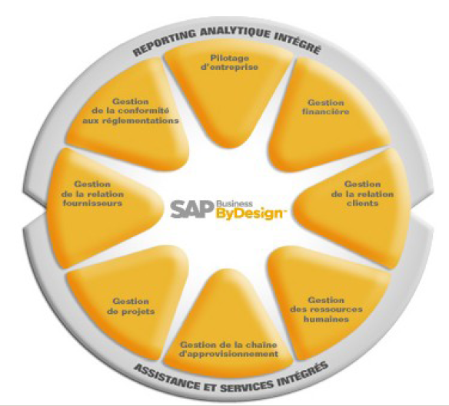
Exemple: LE REPORTING SAP

Slide 27
L’INTEGRATION
Les caractéristiques de l’ERP facilitent l’intégration de la gestion :
- L’unicité des données les rend disponibles instantanément en tout lieu
- La couverture fonctionnelle par un même logiciel favorise les échanges, la synchronisation, les contrôles
- Chaque personne ou entité est insérée dans un ensemble cohérent et réactif
L’ERP apporte une solution de gestion intégrée, par opposé à une solution discrète (basée sur différents logiciels)

Slide 28
LE WORKFLOW
Les ERP disposent en général d’un moteur de workflow qui automatise les flux d’information dans l’organisation
Une donnée saisie est propagée aux modules en ayant besoin
Des acteurs sont prédéfinis pour traiter l’information au bon moment
Un flot de traitements est ainsi provoqué selon un schéma préprogrammé standard ou sur mesure
Le workflow est, comme la base de données unique, un facteur d’intégration par les processus

Slide 29
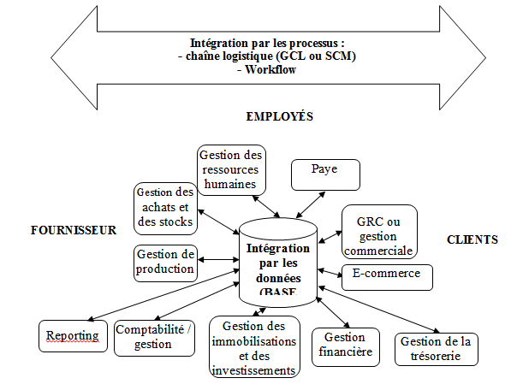
LES MODES D’INTEGRATION PAR L’ERP

Slide 30
C – LA TECHNIQUE DE L’ERP

Slide 31
L’ARCHITECTURE TECHNIQUE DE L’ERP
L’ERP est un ensemble de programmes
Les programmes sont réalisés dans un langage général ou propre à l’ERP (ex: ABAP, proche du COBOL pour SAP, PL/SQL pour ORACLE)
Les ERP exploitent une base de données relationnelle standard (SQL Server, ORACLE …) ou une base propriétaire (ex: HANA depuis 2013 pour SAP Business Suite)
Une interface est généralement nécessaire entre les programmes de l’ERP et un SGBD standard

Slide 32
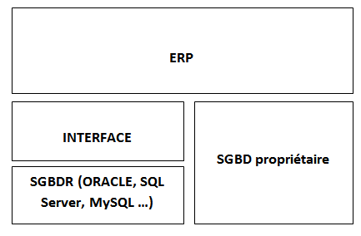
L’ERP ET LA BASE DE DONNEES : alternative

Slide 33
LES ENVIRONNEMENTS DE L’ERP
L’ERP doit offrir plusieurs environnements, ayant chacun leur base de données
L’environnement de production est celui où l’ERP est exploité pour la gestion
L’environnement de test permet de vérifier le fonctionnement de l’ERP et de mettre au point son paramétrage sans altérer la production
L’environnement de développement permet des adaptations spécifiques de l’ERP (réalisation de programmes dans un langage adapté à l’ERP, parfois fourni par son éditeur)

Slide 34
2 - LE MARCHE DES ERP

Slide 35
A – L’OFFRE ERP

Slide 36
LA CONSTRUCTION DE L’OFFRE
Le plus souvent, l’ERP est né de la reprise d’un développement sur mesure, qui est étoffé et adapté
Une offre multiple s’est construite progressivement,
Une concentration s’opère autour de grands éditeurs
Noter: l’absorption d’un éditeur s’accompagne d’un engagement de suivi du produit, sur une période limitée mais parfois assez longue (ex: PeopleSoft et ORACLE)
Les ERP libres ou « open source » évoluent par mise en commun des développements au sein d’une communauté

Slide 37
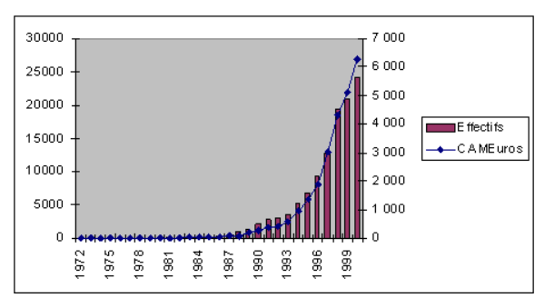
Exemple: LE DEMARRAGE DE SAP (Michel Volle)

Slide 38
Exemple: LA CROISSANCE EXTERNE D’INFOR
INFOR est une société non cotée, détenue par un fond d’investissement privé, fondée en 2002 (AGILISYS)
Acquisitions successives : Brain (2002), Future Three (2003), Infor business solutions, Daly.commerce, Lilly Software (2004), Formation Systems, Inc. (2005), SSA Global, Geac, Datastream, Systems Union (2006), Hansen Information Technologies (2007), MAPICS, Workbrain (2007), Lawson (2011)

Slide 39
LE GLISSEMENT VERS LES PME
Les grandes entreprises se sont largement équipées en ERP depuis plusieurs années
Les éditeurs se sont donc orientés successivement vers les entreprises moyennes, puis vers les TPE
Ceci impose une simplification de la mise en oeuvre des ERP et une adaptation rapide aux différents contextes grâce à des solutions métier ou sectorielles
La mise à disposition de l’ERP via internet (hébergement) est en phase avec cette évolution, car le côté purement technique de l’ERP est en grande partie évacué

Slide 40
LES PRINCIPAUX PRODUITS PROPRIETAIRES EN 2013 (1/2)
SAP Business Suite et dérivés (leader)
ORACLE JD-Edwards, People Soft, E-Business Suite et intégrateur Fusion Applications depuis 2012
LAWSON (racheté par INFOR en 2011) S3 (services), M3 (manufacturing) et ses déclinaisons en ERP verticaux
MICROSOFT Dynamics AX pour moyennes et grandes entreprises, Dynamics NAV pour PME (ex NAVISION)
INFOR LN (ex Baan), M3 (ex LAWSON), SyteLine, Visuel, Adage (ex Blending Process) … gamme d’ERP sectoriels prêts à l’emploi

Slide 41
LES PRINCIPAUX PRODUITS PROPRIETAIRES EN 2013 (2/2)
SAGE X3 pour les entreprises moyennes et grandes (ex ADONIX 2005), version Standard (nationale) et Premium (internationale), SAGE 100 pour les PME
CEGID Business pour le « mid market » (PME et jusqu’à 1000 employés par unité)
EPICOR (surtout USA) pour les PME/PMI
IFS (origine suédoise) solutions métiers pour les PME/PMI et les divisions de grands groupes

Slide 42
L’HISTORIQUE SAP
Avant 1992: SAP /R1 puis /R2 pour mainframe (R=release)
En 1992 SAP /R3 en client-serveur
En 2004 SAP ECC (ERP Central Component), produit intermédiaire regroupant les modules de R3 sur une nouvelle base technologique de développement Web/Java
En 2009 SAP Business Suite, réalisée sur la plateforme NetWeaver d’intégration SOA – Architecture Orientée Services et un EAI fédérant SAP ERP (ex R3), CRM, SCM, SRM (Supplier Relationship Management) et PLM (Product Lifecycle Management – Gestion des cycles de vie produits et services associés)

Slide 43
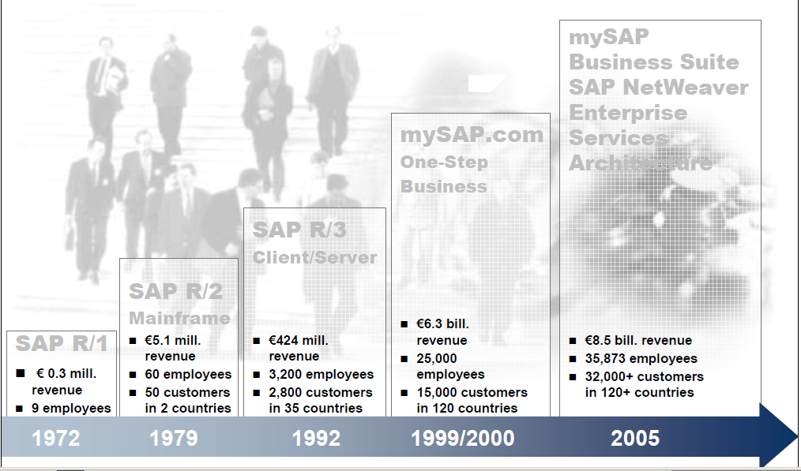
L’EVOLUTION DES ERP SAP

Slide 44
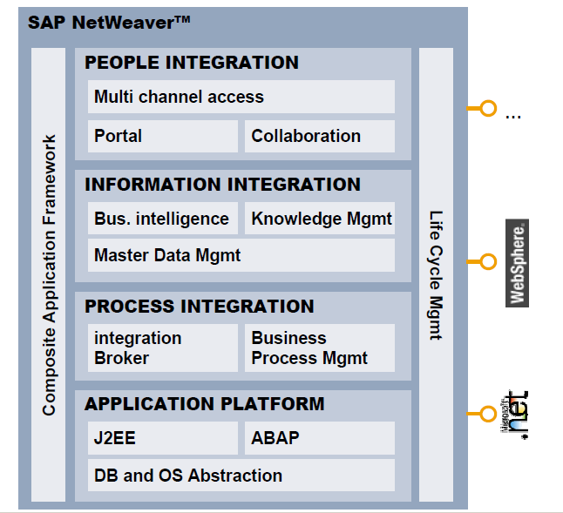
LA PLATEFORME NETWEAVER (intégration SOA)

Slide 45
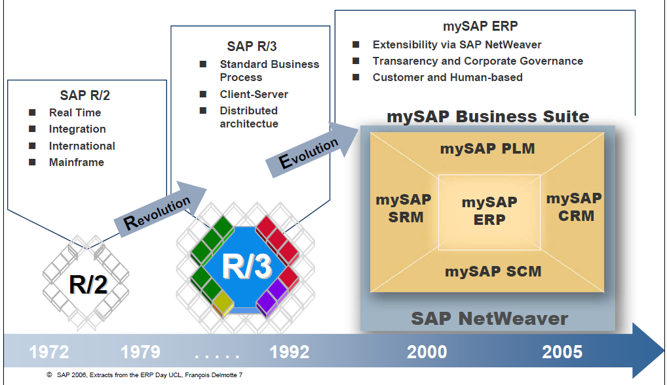
L’ARCHITECTURES DES ERP SAP

Slide 46
LA GAMME SAP EN 2013
SAP Business Suite : base produit, dans la continuité de R3 et SAP ECC, qui repose sur la plateforme NetWeaver
L’offre SAP dérive de Business Suite :
- SAP-ERP est le noyau central de l’offre destinée aux grandes entreprises, qui peut-être complété par SAP CRM, SAP SCM …
- SAP Business All in One : versions préconfigurées et pré-paramétrées qui visent les entreprises moyennes (plus de 70 utilisateurs, 25 domaines d’activité)
- SAP Business One est un produit complet et non modulaire destiné aux petites entreprises (10 à 250 salariés)

Slide 47
LES PRINCIPAUX PRODUITS LIBRES (open) en 2013
Compiere (2000), plus de100 partenaires
Open ERP ex Tiny ERP (2002), 1000 développeurs
ERP5 (2003), ERP5 Express Saas (2007), 500 développeurs
Néogia (2004), 70 développeurs
OpenBravo (2005), implantation internationale

Slide 48
L’OFFRE DE SERVICE EN LIGNE
Il s’agit d’application hébergées : mode ASP (application service provider) devenu SaaS (Software as a Service)
Les éditeurs tendent tous à offrir des architectures orientées services (SOA) pour une exploitation SaaS
Exemple: SAP Business ByDesign, SAGE X3 mode SaaS, LAWSON, CEGID On demand, OPEN ERP SaaS, ERP5 Express
Ces offres se présentent parfois sur le « cloud » (serveurs diversifiés)

Slide 49
L’ERP « 2.0 »
De « Web 2.0 »
Désigne le développement des interactions entre un utilisateur et un site Internet, ou entre des communautés d'utilisateurs par l'intermédiaire de sites Web, de réseaux sociaux, par téléphonie mobile …
Les techniques réseau sont transparentes
L’intelligence collective est supposée développée

Slide 50
B – LES CARACTERISTIQUES DU MARCHE

Slide 51
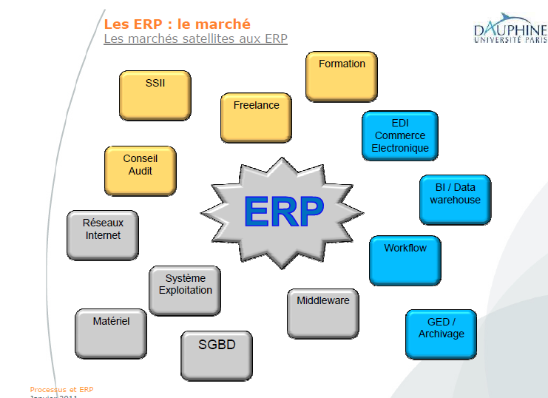
L’ERP ET SES MARCHES SATELLITES

Slide 52
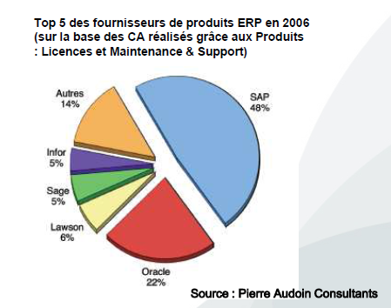
LE MARCHE FRANCAIS EN 2006

Slide 53
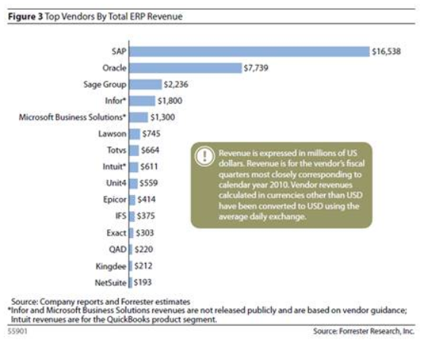
LES PARTS MONDIALES EN 2010 (Forrester)

Slide 54
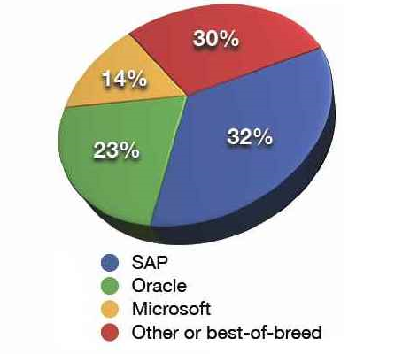
LE MARCHE EN 2010
(source Nes Security Lab)

Slide 55
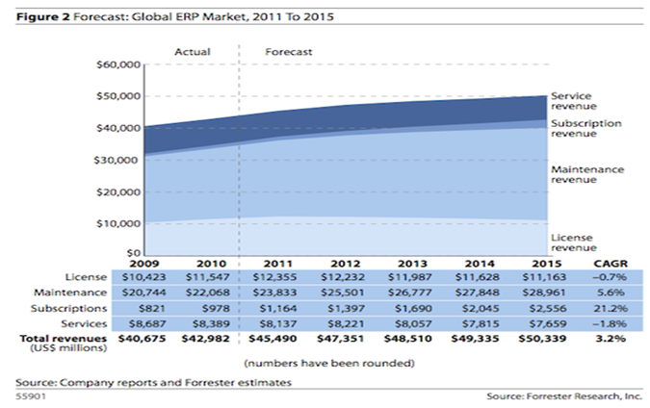
LES PREVISIONS DU MARCHE GLOBAL 2011 - 2015

Slide 56
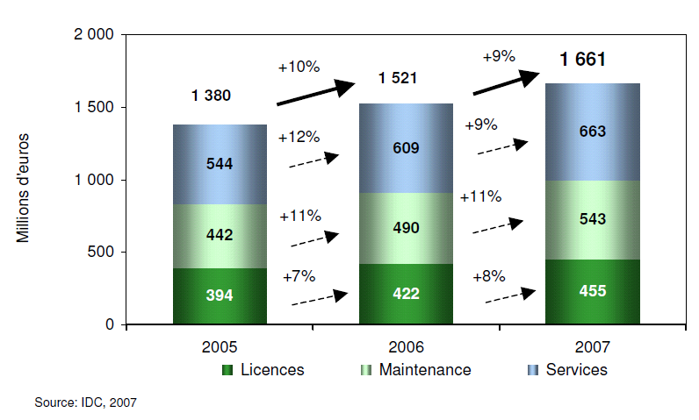
L’EVOLUTION DU MARCHE FRANCAIS 2005 a 2007

Slide 57
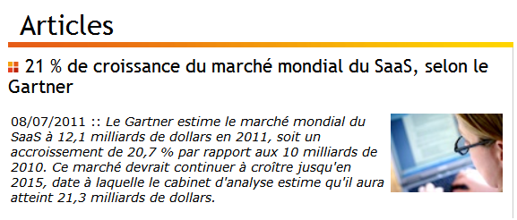
LA CROISSANCE DU MARCHE Saas (en général)
http://www.erp-infos.com/info_article/m/1427/21--de-croissance-du-marche-mondial-du-saas-selon-le-gartner.html

Slide 58
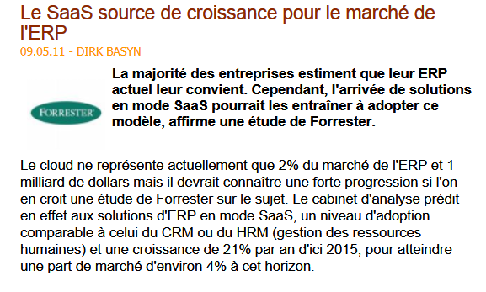
LES PERSPECTIVES Saas - ERP
http://www.channelnews.fr/expertises/56/9652-le-saas-source-de-croissance-pour-le-marche-de-lerp.html

Slide 59
LA SYNTHESE DU MARCHE
Croissance annuelle d’environ 3% depuis 2004 (licences, services éditeurs et maintenance)
Un creux en 2008 (crise)
Répartition:
licences # services < maintenance
Léger essoufflement depuis 2012
Le SaaS commence à investir le marché des ERP et « pourrait » (? À confirmer ?) tirer la croissance jusqu’en 2015

Slide 60
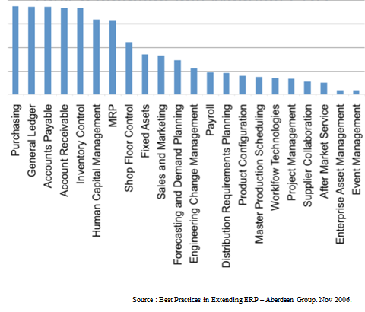
LES TAUX D’ADOPTION DES MODULES ERP

Slide 61
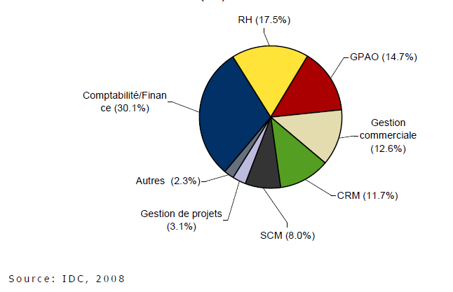
LE MARCHE FRANCAIS PAR FONCTION
Revenus licences et maintenance en %

Slide 62
C – EXEMPLES D’OFFRES PROPRIETAIRES (2013)

Slide 63
L’OFFRE SAP BUSINESS SUITE

Slide 64
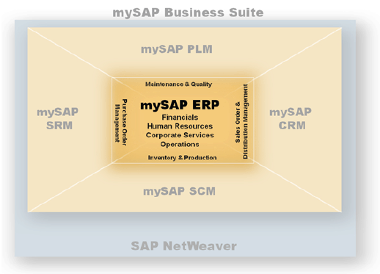
L’ARCHITECTURE DE BUSINESS SUITE

Slide 65
LES COMPLEMENTS FONCTIONNELS BUSINESS SUITE
Relation client SAP CRM
Relation fournisseurs SAP SRM (Supplier Relationship Management)
Cycle de vie produit SAP PLM (Product Lifecycle Management)
Supply Chain SAP SCM
Modules de business intelligence disponibles sous NetWeaver :
- Crystal report (conception de rapports)
- Business object (OLAP, Microsoft Office, analyse en libre service, data mining, …)

Slide 66
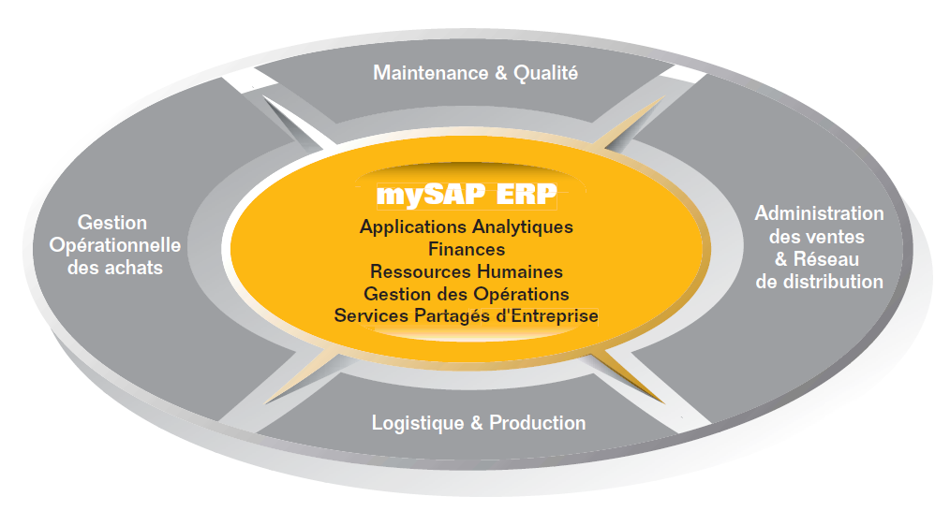
LE PACKAGE CENTRAL SAP ERP
Base de données ORACLE, SQL Server ou HANA

Slide 67
LA COUVERTURE FONCTIONNELLE DE SAP ERP
Gestion commerciale
Gestion des achats
Gestion des stocks
Gestion de la production
Gestion de projets
Gestion de la maintenance
Gestion des services
Gestion qualité
Gestion de la performance
Applications décisionnelles
Comptabilité, contrôle de gestion, flux financiers
GRH et administration du personnel
Services partagés (déplacements, intéressement, sécurité, immobilier)

Slide 68
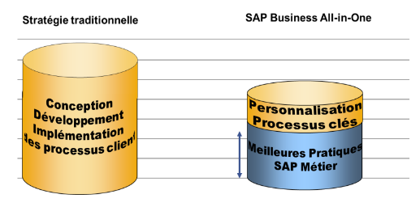
L’APPROCHE ALL IN ONE - PME
http://www.viseo-bs.com/sap-business-all-one
Base de bonnes pratiques métier personnalisée

Slide 69
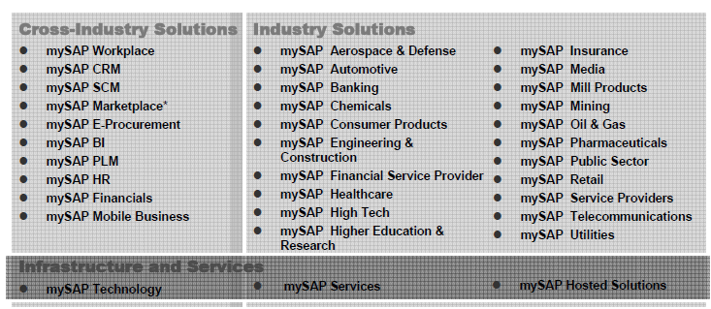
EXEMPLE DE DECLINAISON PAR ACTIVITE
La tendance est, en dehors des grandes entreprises à projet spécifique, à proposer des solutions pré-paramétrées :

Slide 70
L’OFFRE BUSINESS ONE – SIMPLIFICATION MAXIMALE POUR LES PE
Package non-modulaire pour les PE de 10 à 250 personnes
Gestion financière
Administration des ventes
CRM
Logistique, achats
Gestion des stocks
Gestion de production
Gestion du SAV
Gestion du personnel
Workflow
Reporting
Mobilité

Slide 71
L’OFFRE SAGE X3

Slide 72
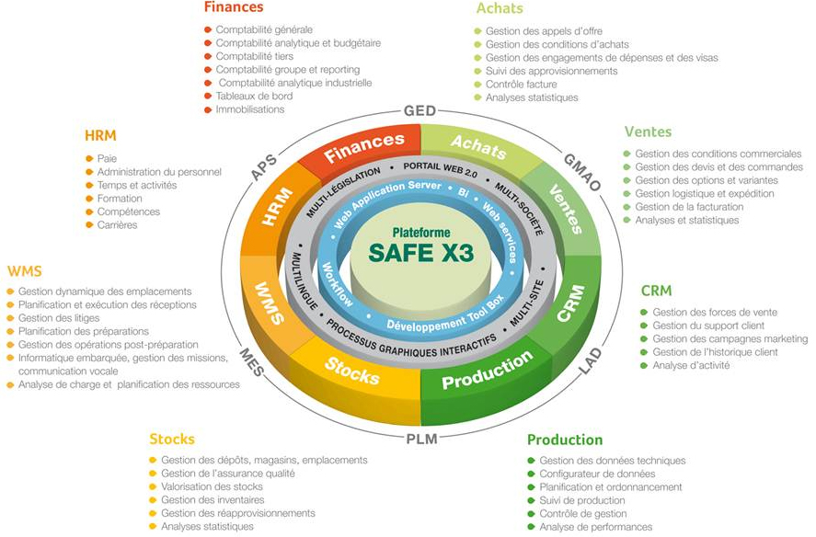
LE SCHEMA D’ENSEMBLE

Slide 73
LES CARACTERISTIQUES
Produit destiné aux PME et au-delà (50 à 5000 employés, 2000 utilisateurs simultanés)
Pré-paramétrage (Edition Standard nationale) ou déploiement en mode projet (Edition Premium multi-législations)
Outils décisionnels intégrés
Base de données ORACLE ou SQL Server
Plateforme intégrant un Web Service SOAP (Simple Object Access Protocol, orienté objets – XML)
Interfaces graphiques, bureautique intégrée, portail Web 2.0
Version SaaS (externalisée)

Slide 74
D – EXEMPLES D’OFFRES LIBRES (2013)

Slide 75
LES LICENCES LIBRES EN GENERAL
Il existe plusieurs licences « libres » qui se différencient par l’obligation de fournir à la communauté les modifications apportées au produit (CopyLeft)
General Public Licence (GPL): Pas d’obligation de publier les modifications si elles sont personnelles, mais les programmes diffusés doivent être publiés en entier même s’ils ne contiennent qu’un fragment de code sous licence
Mozilla Public Licence (MPL): Moins contraignante que GPL, seules les séquences issues du code sous licence doivent être publiées
AGPL (Affero GPL): Plus contraignante que GPL, obligation au licencié de donner ses sources dès que le produit est accessible sur un serveur internet

Slide 76
L’OFFRE OPEN ERP

Slide 77
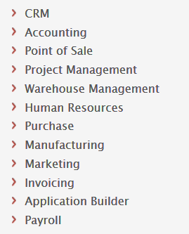
LES CARACTERISTIQUES
Produit véritablement communautaire (plus de 500 modules, en accroissement constant)
Classification des modules →
Licence AGPL
Base de données Postgres

Slide 78
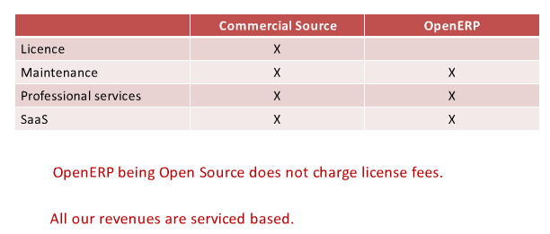
UNE COMPARAISON ERP COMMERCIAL - OPEN
http://v6.openerp.com/products/business-model

Slide 79
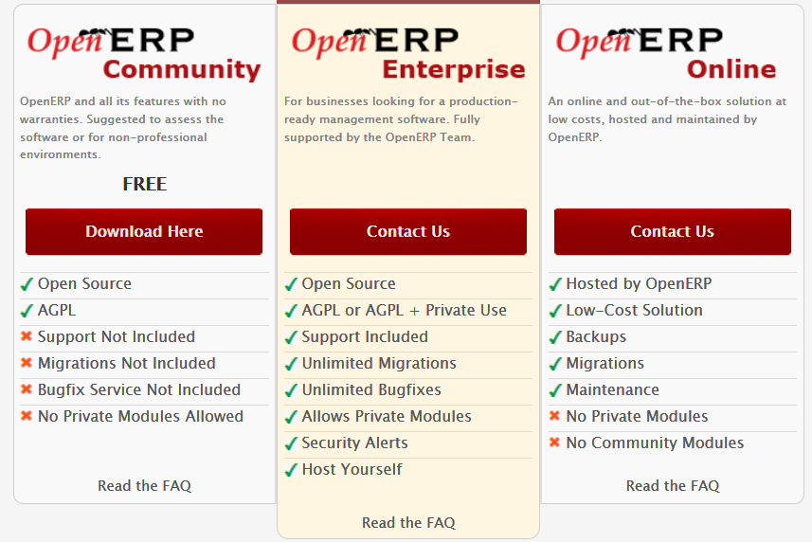
VARIANTES DE L’OFFRE OPEN ERP

Slide 80
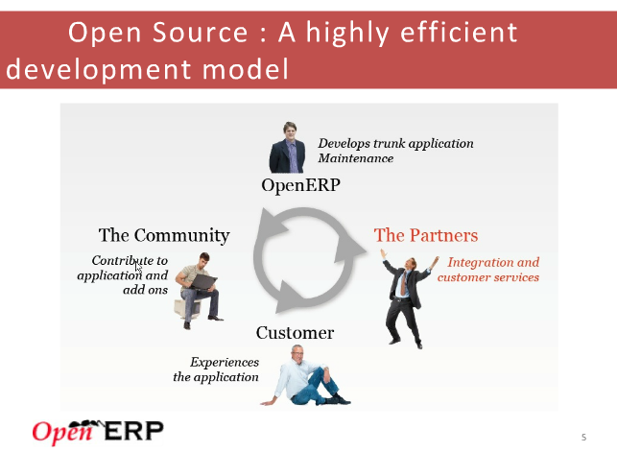
LE BUSINESS MODEL OPEN ERP

Slide 81
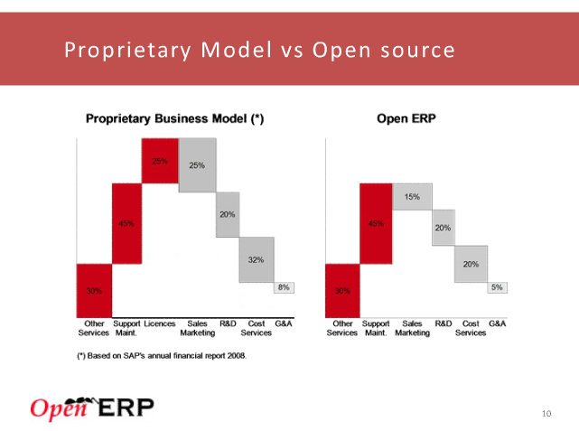
LES RECETTES ET COUTS

Slide 82

UN EXTRAIT DES REFERENCES Open ERP

Slide 83
L’OFFRE COMPIERE

Slide 84
LES CARACTERISTIQUES
ERP Complet Open Source destiné aux PME/PMI
Licence GPL ou MPL
Comme tout ERP, nécessite un accompagnement technique
Base de données ORACLE ou POSTGRES
Compagnie établie aux USA (CONSONA, Indianapolis. Il existe des entreprises support en France)

Slide 85
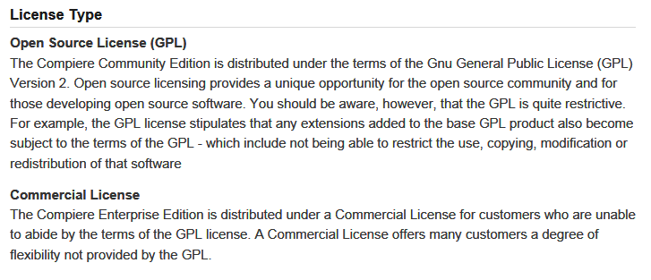
LES LICENCES COMPIERE
.

Slide 86
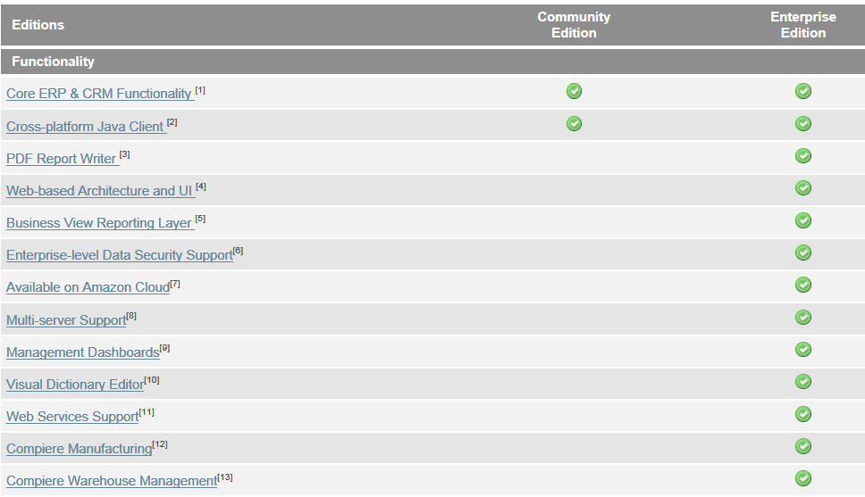
LE COMPARATIF DES VERSIONS

Slide 87
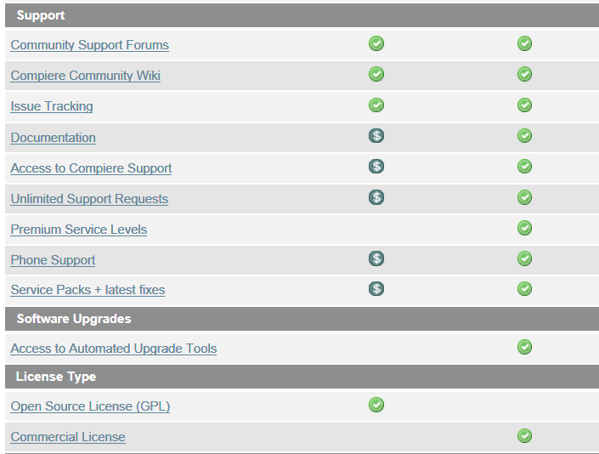
LE COMPARATIF DES VERSIONS (suite)

Slide 88
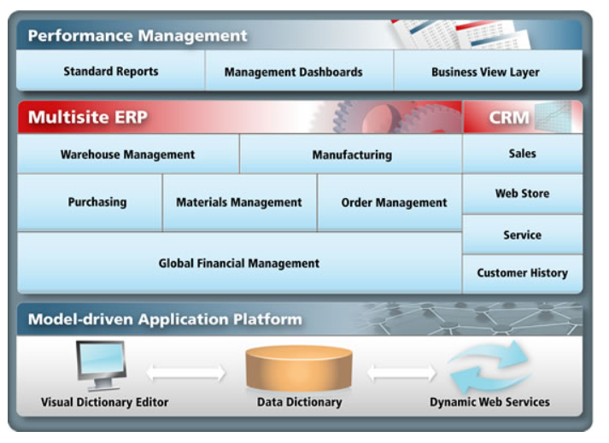
LE SCHEMA DE LA VERSION ENTREPRISE

Slide 89
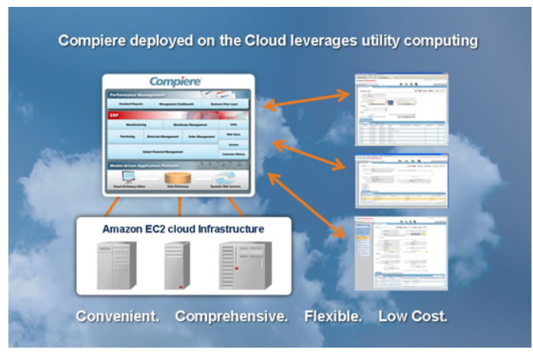
LA DISPONIBILITE SUR LE « CLOUD »

Slide 90
3 - L’ERP DANS L’ORGANISATION

Slide 91
A – LES LIENS ENTRE ERP ET ORGANISATION

Slide 92
LA CONVERGENCE ERP- ORGANISATION
L’ERP est un produit standard, qui introduit des différences par rapport à l’existant d’une organisation (format de données et description des objets, contenu des visuels, enchaînement des traitements …)
ERP et organisation doivent êtres mis en phase (alignés)
Le fonctionnement de l’organisation peut évoluer dans une certaine mesure, notamment pour appliquer les bonnes pratiques d’un secteur portées par l’ERP
L’ERP est adaptable:
- Paramétrage, choix des modules
- Si nécessaire compléments spécifiques ou interfaçage avec une application discrète

Slide 93
L’ERP AGIT SUR L’ORGANISATION
L’ERP intègre tout ou partie du système d’information
L’unicité de l’information, le workflow et les procédures métier préétablies permettent la prise en charge des processus transversaux
L’ERP introduit de nouveaux outils et de nouvelles interfaces homme-machine
L’organisation, le travail quotidien sont affectés, l’implantation de l’ERP impose des changements
=> Implanter un ERP repose sur un travail préalable d’organisation et de management

Slide 94
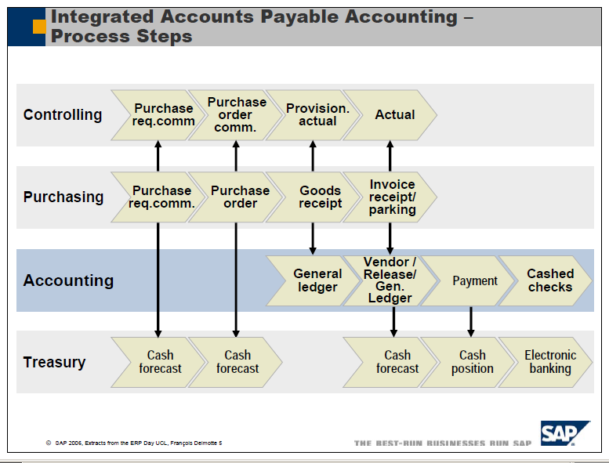
EXEMPLE D’INTEGRATION DE PROCESSUS: ACTIVITE D’APPROVISIONNEMENT

Slide 95
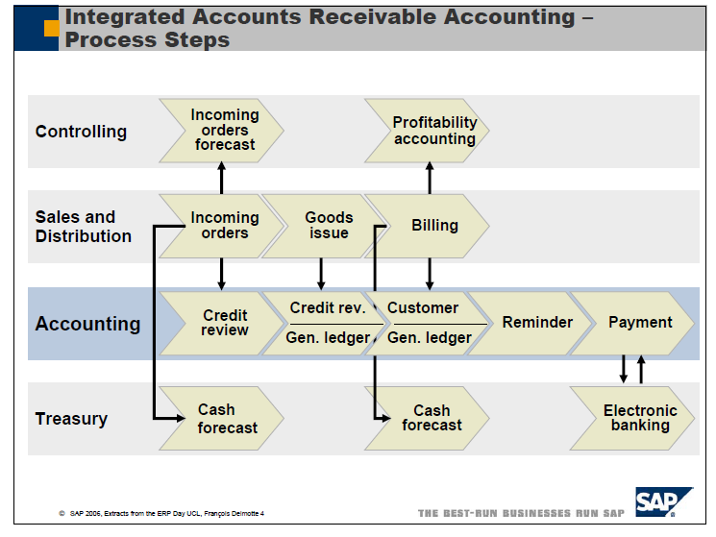
EXEMPLE D’INTEGRATION DE PROCESSUS: ACTIVITE DE VENTE

Slide 96
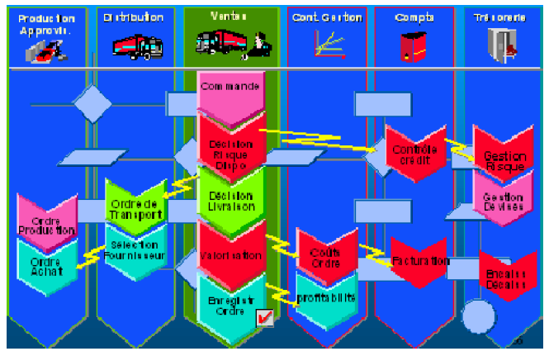
EXEMPLE D’INTEGRATION DES VENTES AU SEIN DES MODULES FONCTIONNELS D’UN ERP

Slide 97
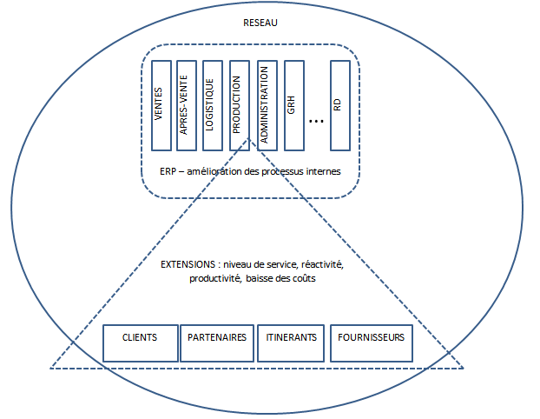
LA COUVERTURE MAXIMALE
DU SI PAR UN ERP

Slide 98
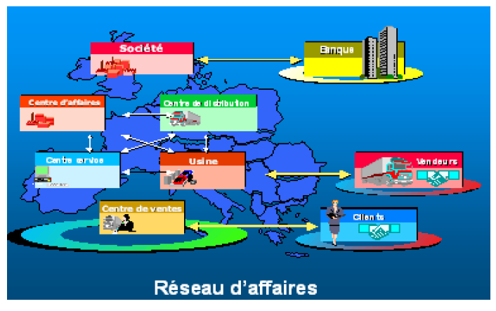
EXEMPLE D’INTEGRATION PAR L’ERP DANS UN RESEAU INTERENTREPRISES

Slide 99
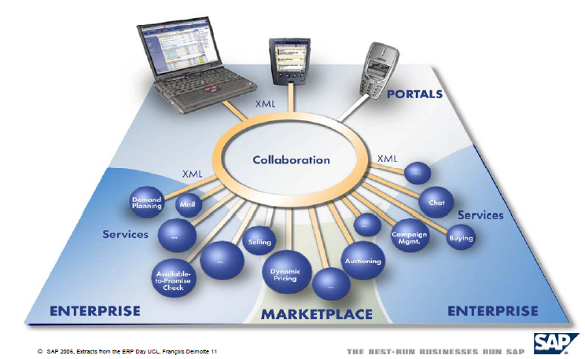
EXEMPLE D’INTEGRATION EXTERNE DU e-BUSINESS

Slide 100
L’IMPACT DE L’ERP SUR LA STRUCTURE
L’ERP induit de nouvelles compétences (paramétrage, extractions, assistance, workflow, programmation de compléments …), d’où l’utilité d’un centre de compétences ERP (cellule ERP) regroupant fonctionnels et informaticiens
L’ERP impose un contrôle accru des saisies (effet amplifié d’une erreur du fait de la saisie unique), une responsabilisation des opérateurs
L’ERP introduit une transversalité qui tend à réduire (ou atténuer le rôle) des niveaux hiérarchiques
L’ERP redéfinit le contrôle de gestion (les données sont facilement accessibles, évolution vers le conseil interne, allègement du routinier)

Slide 101
B – LE CHOIX D’UNE SOLUTION ERP

Slide 102
LE CHOIX DE L’ERP EST STRATEGIQUE
L’ERP va conditionner la gestion de l’entreprise durant plusieurs années
L’ERP peut faciliter les relations à l’environnement (clients, fournisseurs, partenaires …) et le développement de l’entreprise (en favorisant la coordination, l’e-commerce, l’international, la logistique …)
Sa mise en place est lourde aux plans organisationnel et financier et le retour en arrière ou le changement d’ERP est difficile (coût, délai, effet sur l’organisation)
=> Choix de direction

Slide 103
LES ARGUMENTS LES PLUS FREQUENTS DES DIRIGEANTS POUR LE CHOIX D’UN ERP
Recherche de compétitivité, de réactivité (réduction des temps de cycle)
Réduction des coûts (en-cours, stocks, achats, personnel, système d’information …)
Meilleure relation client ou fournisseurs
Mise au net de l’organisation, réduction des gaspillages

Slide 104
MAIS LE CHOIX DE L’ERP EST DE RATIONALITE LIMITEE
Opter pour un ERP devrait reposer sur une étude préalable approfondie
Mais tous les paramètres ne peuvent être appréhendés par anticipation
Et trop souvent la solution ERP est décidée :
- Hâtivement
- Pour de mauvaises raisons
- Suggérée par le contexte sans approfondissement suffisant

Slide 105
DECISION HATIVE
Etude bâclée sans analyse des enjeux, des obstacles ou même de ce qu’est un ERP
Sous l’influence du milieu professionnel, de conseils peu objectifs
Faute de compétence pour affronter la difficulté

Slide 106
POUR DE MAUVAISES RAISONS
Pour céder à une mode managériale (l’ERP est un symbole de modernisation et le PDG veut montrer que son entreprise est innovante et dynamique)
Par mimétisme
A la demande des informaticiens, qui veulent un système « moderne » et valorisant
Par cartésianisme pur (alors que l’informatique de l’organisation obéit à une logique floue)
Car l’outil « forcera des changements », après plusieurs tentatives infructueuses

Slide 107
SUGGEREE PAR LE CONTEXTE
Pour étayer l’image d’une stratégie ambitieuse et prometteuse
Pour créer un effet d’annonce
Pour justifier une réorganisation
Pour réduire le pouvoir de l’informatique interne (« état dans l’état »)
Car l’ERP est imposé par un groupe ou un partenaire

Slide 108
LES QUESTIONS A SE POSER
Quel besoin de management sera satisfait par l’ERP? Est-il compatible avec la stratégie, lui est-il favorable (alignement stratégique) ?
Quel avantage compétitif sera trouvé ? L’ERP va-t-il permettre de créer de la valeur ?
De quel niveau d’intégration ais-je réellement besoin ?
Quel doit-être le périmètre fonctionnel immédiat de l’ERP, peut-il évoluer progressivement ?
L’ERP doit-il se projeter à l’extérieur de l’entreprise ?
Comment vérifier que l’ERP sera adapté au besoin et accepté ?

Slide 109
AVOIR UNE DEMARCHE PROACTIVE
Une démarche proactive, anticipée, voire planifiée (cf schéma directeur) permet d’organiser le changement et de rationaliser par étapes, d’implanter l’ERP par tranches fonctionnelles (modules) selon des priorités
Une démarche réactive (d’origine interne, comme la réaction d’un dirigeant, ou externe comme un impératif commercial soudain) génère de la précipitation et des risques organisationnels supplémentaires (organisation mal préparée, formation insuffisante, paramétrages perfectibles, résistances …)

Slide 110
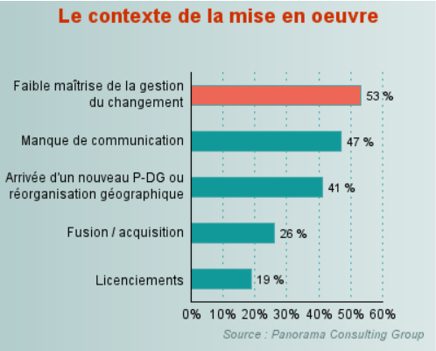
ENQUETE 2010

Slide 111
LA JUSTIFICATION DU CHOIX « ERP »
Une pré-étude doit montrer:
- Soit la rentabilité de l’ERP (apports chiffrés > coûts). Mais 30% seulement des entreprises ont un ROI favorable à 4 ans (Informatique Magazine – 1999).
- Soit sa nécessité face à la concurrence (éviter une perte de marchés). Mais les avantages concurrentiels ne sont pas toujours trouvés (le « désavantage » du non-ERP étant parfois plus évident).
Une évaluation prévisionnelle des coûts sur plusieurs années est toujours nécessaire. Mais Les coûts peuvent être très sous-estimés à défaut d’une expérience préalable de l’ERP
On ne compare pas fréquemment l’ERP à une solution discrète, moins dans la mode et réputée moins évolutive

Slide 112
C – LES VISIONS POSSIBLES DE L’ERP (OU COMMENT EFFECTUER LE BON CHOIX)

Slide 113
L’ERP EN TANT QU’OUTIL
L’ERP est un outil qui suscite des attentes diverses :
- Rationalisation des logiciels et réduction de la charge de maintenance (informaticiens)
- Meilleur support des activités (utilisateurs)
- Aide au management (direction)
- Retour sur investissement (financiers)
Un outil, à lui seul, n’apporte pas la solution de problèmes de management et d’organisation. Il est une aide à la mise en œuvre de solutions préalablement établies
Cet outil, qui façonne le SI, doit être promu par le soutien de la direction et l’implication de ses utilisateurs

Slide 114
L’ERP EN TANT QUE MODELE
Le produit qui vient d’un éditeur sérieux transcrit les meilleures pratiques d’un secteur d’activité, ou de la gestion en général
Cet ERP peut induire une bonne évolution de l’organisation du travail (être structurant) s’il est pertinent
Un ERP indiscutablement performant dans un secteur d’activité se présente comme une source de benchmarking : «Les autres le font, ils réussissent, pourquoi pas nous? »
Il peut alors provoquer, avant son installation, une réflexion pour améliorer l’organisation

Slide 115
L’ERP EN TANT QUE FACTEUR DE TRANSVERSALITE
C’est généralement un des buts affichés …
Mais l’organisation ne recèle-t-elle pas de « chapelles » et de conflits de pouvoir incompatibles, qui devront être résolus avant?
L’approche processus sera-t-elle soutenue par la direction? Est-elle adaptée au mode de production?
Les employés sont-ils prêts à prendre le pouvoir qui leur sera dévolu, à être plus autonomes, responsabilisés?
Les qualifications peuvent-elles garantir des sources de données sans erreur?
La culture d’entreprise est-elle compatible?

Slide 116
L’ERP EN TANT QUE SOLUTION GLOBALE
Quel est le niveau d’acceptation par l’organisation d’une solution obligatoirement brutale si elle n’est pas déployée progressivement ?
Une solution globale est-elle avantageuse par rapport à un complément ciblé (CRM, SCM, GRH …)?
La modélisation préalable qui a en principe été faite de l’organisation est-elle assez juste et significative pour que l’adaptation soit réussie?
Ne va-t-on pas vers de nombreuses adaptation spécifiques dénaturant l’ERP et rendant ses évolutions délicates (lors des changements de version) ?

Slide 117
D – LE BUSINESS PROCESS RENGINEERING (BPR)

Slide 118
Le concept de BPR
HAMMER et CHAMPY
Trois questions à la base du BPR :
- Pourquoi faisons-nous ce que nous faisons?
- Comment le fait-on aujourd’hui?
- Comment pourrait-on le faire différemment et de manière plus efficace?
Le BPR peut être radical, (remise à plat globale et décidée par la direction) pragmatique (progressif, avec réévaluation des pratiques) ou opportuniste (déclenché par un événement)

Slide 119
CE QUE L’ENTREPRISE ATTEND DU BPR
Réduction des délais, amélioration des temps de réponse et de la réactivité
Réduction des coûts
Amélioration de la qualité, meilleure satisfaction client
Plus de travail en équipe et de partage d’information
Responsabilisation des employés à tous niveaux

Slide 120
LES EFFETS DU BPR SUR L’ORGANISATION
Recentrage sur les activités à forte valeur ajoutée, sur les processus clé
Possible réduction d’effectifs (downsizing)
Aplanissement des niveaux hiérarchiques (delayering), empouvoirement, autonomie
Intégration transversale, pénétration du besoin client dans l’organisation
Fédération d’ilots applicatifs constitués au fil du temps

Slide 121
LE LIEN ENTRE ERP ET BPR
L’ERP n’est pas un projet purement informatique, il touche à l’organisation et est l’occasion d’améliorer les flux de gestion
Le BPR s’intègre donc à la démarche ERP :
- Le BPR radical peut justifier l’ERP. On étudie au préalable les processus clé pour les optimiser, ce BPR aide au choix de l’ERP
- Le BPR opportuniste peut être justifié par l’arrivée de l’ERP.
- Le BPR pragmatique, incrémental peut se faire progressivement après implantation de l’ERP, en considérant l’attente des utilisateurs

Slide 122
E – FAIRE ACCEPTER L’ERP

Slide 123
L’APPROCHE SOCIOTECHNIQUE
EMERY, TRIST
Cette théorie du management trouve des applications dans l’implantation d’un ERP
L’ERP, objet technique susceptible de modifier l’organisation, peut être contre-productif s’il détruit des structures sociales performantes
Des choix d’organisation subsistent toujours, et un équilibre doit être trouvé entre contraintes technologiques et organisation sociale
Ne pas compter sur la perfection et la rapidité d’un produit que les employés n’arriveront pas à suivre où rejetteront

Slide 124
L’ERP INDUIT UN CHANGEMENT, DONC DES RESISTANCES
La résistance est naturelle, elle résulte d’une crainte (ne pas savoir faire, être évalué, perdre du pouvoir, ne plus maîtriser l’information …)
La culture d’entreprise peut être un frein, comme l’habitude d’applicatifs fonctionnels qui seront remplacés par une gestion transversale
L’ERP permet un contrôle accru, immédiat du déroulement des activités, il change les modalités de management (notamment de terrain), ce qui est aussi un facteur important de résistance
L’attitude de la direction, qui porte ou non le projet, peut susciter des doutes ou éclairer le projet

Slide 125
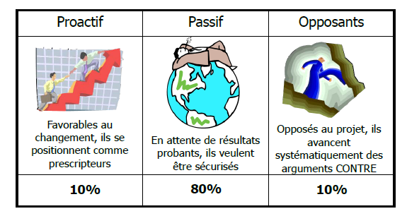
LES ATTITUDES FACE AU CHANGEMENT (a priori)

Slide 126
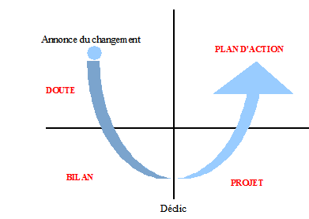
LES PHASES DU CHANGEMENT
= L’individu décide de changer

Slide 127
LES CLES POUR REUSSIR LE CHANGEMENT
Etablir un diagnostic, un état des lieux, une « cartographie » des acteurs
Déterminer les enjeux, s’assurer que la solution est adaptée et sera acceptée (au moins à 80%)
Incarner le changement (direction, chef de projet): ne pas déléguer à un sous-traitant
Sensibiliser (unfreezing de Lewin), fixer un délai réaliste mais assez serré pour créer l’urgence
Associer les utilisateurs au changement, écouter l’expertise métier: ne pas choisir un ERP incompatible avec le métier
Se reposer sur le management de terrain, principal interlocuteur des utilisateurs
Communiquer en phase avec les préoccupations concrètes du personnel
Accompagner, former (élaboration), valoriser (ancrage)

Slide 128
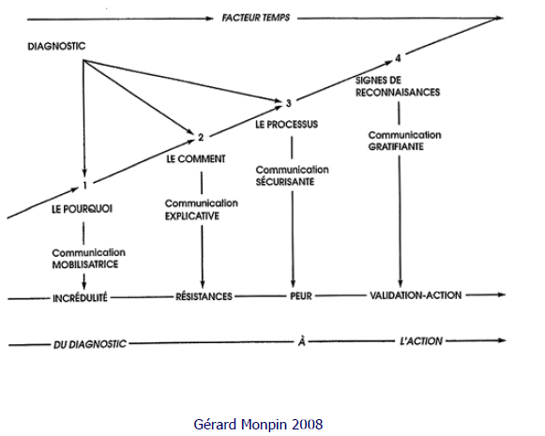
CHAQUE PHASE NECESSITE UNE COMMUNICATION ADAPTEE

Slide 129
4 - L’IMPLEMENTATION D’UN ERP

Slide 130
A – LE PROJET ERP

Slide 131
LA METHODE ERP
Implanter un ERP relève d’une démarche de projet de SI
L’étude préalable du projet permet :
- De valider le besoin d’ERP
- De définir le périmètre fonctionnel concerné, les données associées, les équipements matériels nécessaires
- De définir les rapports du futur ERP à l’existant (complémentarités, interfaçages …), d’apprécier la faisabilité
- D’évaluer budgets et délais
- D’établir un cahier des charges pour l’ERP
L’étude peut être guidée par l’offre du marché des ERP

Slide 132
LES COMPETENCES NECESSAIRES AU PROJET
La connaissance de l’entreprise → Les futurs utilisateurs du système
La connaissance de l’ERP et de sa problématique → Editeur, consultant, intégrateur
Des compétences équipements, réseaux … → Services internes, fournisseurs, SSII, constructeur
Une compétence en gestion de projet → Chef de projet interne, si nécessaire secondé par une compétence externe (cabinet d’assistance à la maîtrise d’ouvrage)
Parfois une compétence en développement pour personnaliser l’ERP par des compléments spécifiques → Services internes ou SSII

Slide 133
LES PARTICULARITES DU PROJET ERP
Caractéristiques générales d’un projet SI, accentuées du fait de la couverture fonctionnelle étendue de l’ERP
Sauf après une première expérience, le projet ERP est chargé d’inconnues du fait de ses liens à une organisation humaine
L’entreprise sait où il faut aller (intégrer, rendre interopérable, accélérer …)
Les techniciens ou les utilisateurs connaissent leur métier
Mais ils n’ont aucune pratique de l’ERP et de sa problématique : en l’absence de consultant spécialisé, chacun avance « dans le brouillard », en tentant de détecter ce qui se passe pour ajuster la progression
Quand le système est en place, il reste à l’explorer (on découvre ses particularités et ses insuffisances)
Il faudra finalement plusieurs mois pour maîtriser l’ERP

Slide 134
L’INTEGRATEUR
L’intégrateur est un conseil (cabinet de consultants, SSII) chargé d’installer, de paramétrer et d’optimiser l’ERP
Il a l’agrément de l’éditeur et des compétences spécifiques au produit
L’intégrateur dispose d’une méthode pour implémenter l’ERP, d’une expérience, il peut conseiller son client sur la démarche à adopter
Il est parfois revendeur de l’ERP (licences), assurant la tierce maintenance, ou chargé d’une tierce recette par son client

Slide 135
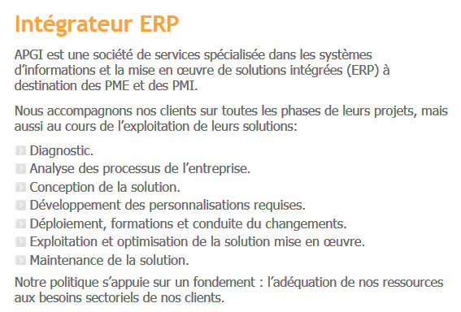
EXEMPLE D’INTEGRATEUR
http://www.a-pgi.com/

Slide 136
L’INFRASTRUCTURE MATERIELLE
L’infrastructure est un des éléments de la performance de l’ERP, donc de son acceptation organisationnelle
Elle peut représenter un part conséquente du projet
Sont à considérer:
- La performance du réseau interne (protocole, câblage, nœuds)
- L’harmonisation des postes de travail, source d’homogénéité de la maintenance et de l’ergonomie (OS, type de micro)
- Le nombre et la performance des serveurs (primordiale pour les temps de réponse)

Slide 137
B – COMMENT CHOISIR UN ERP

Slide 138
CE QU’IMPLIQUE LE CHOIX
Choisir un ERP c’est choisir un produit, un éditeur et un potentiel de soutien (consultants)
Le produit doit répondre à une attente concrète
L’éditeur doit être capable de faire vivre et de soutenir le produit dans les années à venir
Les consultants, généralement partenaires officiels de l’éditeur, permettront une bonne mise en œuvre de l’ERP

Slide 139
LE PRINCIPE DU CHOIX
Evaluer le fonctionnement actuel (forces et faiblesses), distinguer les fonctions critiques, lister les fonctionnalités recherchées
Se renseigner sur l’offre du marché
Rédiger un cahier des charges et fixer des critères de choix
Sélectionner des fournisseurs possibles (produit, proximité, notoriété …)
Consulter ces fournisseurs (appel d’offres)
Vérifier les offres (démonstrations), détecter les trous fonctionnels de l’ERP
Choisir
Négocier le contrat

Slide 140
LA PRATIQUE
Le cahier des charges est rarement exhaustif, la démarche est donc la suivante:
- Appel d’offres sur la base d’une description succincte du besoin (cahier des charges allégé)
- Tri des réponses (ERP du marché, prestations annexes) et constitution d’une « short list » de quelques offres
- Choix final par approfondissement de la short list (entretiens, démonstrations), notamment pour évaluer le fournisseur, éventuellement exécution de scénarios d’essai prédéfinis
Cette approche doit valider l’interaction ERP-Organisation
La comparaison approfondie des produits est rarement faite (on vérifie simplement qu’il couvre globalement le besoin)

Slide 141
LES CRITERES COMPLEMENTAIRES
D’autres critères interviennent dans le choix de l’ERP :
- La connaissance de produits de référence du secteur
- Le sérieux du (des) fournisseurs, leur réputation
- L’expérience acquise d’une partie de l’ERP,
- La connaissance du fournisseur et le rejet de certains autres
- L’avis d’autres chefs d’entreprises
- La qualité de la relation commerciale, la réactivité, l’écoute, la connaissance du métier …

Slide 142

FREQUENCE D’APPARITION EN SHORT LIST (USA 2011)
http://www.erp-infos.com/info_article/m/1310/erp-report-2011--la-situation-sameliore.html

Slide 143

EDITEURS RETENUS (USA 2011)
http://www.erp-infos.com/info_article/m/1310/erp-report-2011--la-situation-sameliore.html

Slide 144
L’ASPECT JURIDIQUE DU PROJET
L’adoption d’un ERP se traduit par un contrat qui règle les relations fournisseur-client durant plusieurs années. Un conseil juridique est donc souhaitable.
Les fournisseurs tendent à refuser les contrats d’implantation au forfait, vu les incertitudes d’un projet ERP (charge et délai sont autant liés à l’organisation qu’au produit)
Les contrats prévoient alors un objectif de coûts et délais avec responsabilité partagée
Il est bon de contractualiser par ailleurs:
- La tarification des imprévus, les conditions de leur prise en charge
- La substitution en cas de défection du prestataire
- Des pénalités liées à la défaillance manifeste du prestataire
- Un accompagnement rémunéré du prestataire en cas de sortie à terme de l’ERP (notamment pour changer de produit)

Slide 145
C – LE PLANNING ERP

Slide 146
LES DELAIS DE MISE EN ŒUVRE D’UN ERP
Exemple théorique :
- 3 mois de préparation (étude préalable, étude de l’organisation, décision, mise en place d’une structure de pilotage du projet)
- 2 mois pour le choix de l’ERP et des prestataires
- 4 mois de mise en œuvre
- Plus … 12 mois pour une bonne prise en main par les utilisateurs
La majorité des projets d’implantation demandent initialement entre 4 et 12 mois, les plus longs atteignent 24 mois et plus
La réduction forcée du délai des premières phases peut induire des négligences et provoquer un allongement très important de la suite du projet, un échec et des coûts cachés

Slide 147
EXEMPLE DE DELAIS D’IMPLEMENTATION
Données commerciales SAP (2013) :
- Business One: 6 à 8 semaines
- Business All in One: 8 à 16 semaines
- Business ByDesign (SaaS): 4 à 8 semaines
Selon le Journal du Net (avril 2010), le délai moyen de mise en œuvre d’un ERP est de 12 mois (13 mois pour SAP, ORACLE, Microsoft et 11 mois pour SAGE)

Slide 148

LA FIABILITE DES PREVISIONS DE DELAIS

Slide 149
LES POSSIBILITES DE REDUCTION DES DELAIS
Les éditeurs annoncent des délais raccourcis :
- Si le métier correspond à une solution identifiable pré-paramétrée
- Si l’entreprise est de petite taille
Les solutions hébergées (SaaS) réduisent les durées d’installation, de déploiement et de mise en place de l’exploitation (mais la préparation, le transfert des données, la révision de l’organisation, le paramétrage, … et le cas échéant l’installation d’un réseau interne de postes de travail subsistent)

Slide 150
LES ETAPES FINALES DE L’IMPLEMENTATION
Ces étapes sont primordiales pour la réussite du projet
Il s’agit pour l’essentiel (en plus de l’installation du progiciel) :
- De récupérer les données existantes
- De former le personnel
- De paramétrer le logiciel
- De valider son fonctionnement
- De mettre en exploitation et déployer l’ERP

Slide 151
LA REPRISE DES DONNEES
La reprise consiste à initialiser l’ERP avec les donnés existantes:
- Des données non informatisées, qu’il faut trier, vérifier, coder et saisir (opération rare de nos jours, qui peut être très longue)
- Des données informatiques, qu’il faut consolider, convertir puis insérer dans la base de l’ERP grâce à des programmes ou des utilitaires paramétrables
La reprise automatique pose toujours des problèmes (un % de données rejetées, à traiter manuellement, des erreurs à corriger, des doublons …)

Slide 152
LA PROBLEMATIQUE DE LA FORMATION
La formation des utilisateurs doit se faire juste avant leur implication sur l’ERP
Une formation trop précoce perd de son efficacité (manque de motivation, oubli, trop grande distance entre théorie et pratique … voire changement des paramètres de fonctionnement de l’ERP entre temps)
L’idéal est de former 2 ou 3 semaines avant le basculement vers l’ERP, pour laisser un temps de réflexion collective, en mettant immédiatement à disposition une connexion expérimentale au système et une assistance

Slide 153
LE PARAMETRAGE
Le paramétrage nécessite une parfaite connaissance des fonctions et des processus, il est donc réalisé par / sous contrôle des utilisateurs
Il concerne:
- L’entreprise (unités, filiales, adresses …)
- Certaines données (paramètres, seuils, codage, structure …)
- Les règlements et les normes (règles fiscales, plan de comptes …)
- Les processus (workflow)

Slide 154
LES TESTS FONCTIONNELS
Les tests fonctionnels sont nécessaires avant la mise en exploitation de l’ERP
Ils sont assurés par les utilisateurs du système préalablement formés, assistés des équipes connaissant le produit
Toutes les fonctions et les processus utiles, leurs paramétrages et les données correspondantes sont testés sur la base de scénarios d’essai préétablis
Ces tests pourront être réutilisés (au moins en partie) pour valider chaque déploiement de l’ERP

Slide 155
LE DEPLOIEMENT
Le déploiement (vertical ou horizontal, total ou incrémental) peut suivre une exploitation pilote, sur un site ou une fonction choisi
La date du déploiement (la « bascule » vers l’ERP) est déterminée en fonction du cycle d’exploitation de l’entreprise, sachant qu’il y aura toujours des difficultés imprévues et qu’un délai de mise au net ou de montée en puissance de 3 mois est fréquent (perturbations à placer en période « creuse »)
Les utilisateurs doivent être préparés au préalable (formation au produit, aux nouvelles procédures)
Prévoir une assistance rapide et personnalisée

Slide 156
L’EXPLOITATION
Les premiers mois (ou premières années) d’utilisation de l’ERP sont l’occasion d’une prise en main par les utilisateurs ET d’améliorations des processus et des paramétrages
Il est donc essentiel que les personnes soient assistées, et que leurs remarques soient exploitées par une cellule de suivi (un « centre de compétence ERP »)
La désignation d’utilisateurs référents (« KeyUsers ») favorise l’adaptation organisation - ERP
La maintenance suppose qu’une procédure soit mise en place pour faire remonter les demandes de correction à l’éditeur

Slide 157
LE ROLE DE L’UTILISATEUR REFERENT (KEY USER)
C’est un spécialiste métier désigné et particulièrement formé à l’ERP
Le « Key User » aide ses collègues à s’approprier le logiciel
Il est l’interlocuteur privilégié des informaticiens ou de la cellule ERP
Il fait remonter les difficultés et peut participer à la recherche de solutions

Slide 158
LE CHANGEMENT DE VERSION
Les ERP évoluent par versions, et les éditeurs peuvent imposer (avec un délai variable) à leurs clients d’adopter une version récente, sauf à perdre maintenance et assistance
Le changement de version nécessite l’installation, le test et le déploiement de la nouvelle version
Une formation complémentaire peut-être nécessaire, ou des retouches d’organisation
En toute hypothèse, des tests de fonctionnement (tests de non-régression) sont nécessaires et le changement de version est une opération lourde imposant les mêmes précautions que l’implémentation initiale
L’Open Source modifié pose des problèmes particuliers (report des modifications dans le nouveau source ou intégration des modules ajoutés)

Slide 159
5 – LES PROBLEMES LIES AUX ERP

Slide 160
A – LES CONSTATS NEGATIFS

Slide 161

LE TAUX DE SATISFACTION (2010)

Slide 162
LES CRITIQUES COURANTES A L’ENCONTRE DES ERP
Objectifs non atteints
Délais et coûts dépassés
Fonctions annoncées mais inopérantes ou absentes
Impossibilité à revenir en arrière
Sous-utilisation de l’ERP
Lourdeur et rigidité
Difficultés d’appropriation
Obligation de dominer les processus
Maintenance permanente

Slide 163

ETUDES 2010 (parmi ceux qui ont été déçus)

Slide 164

LA SATISFACTION DANS LE TEMPS
Les prévisions initiales sont rarement atteintes, mais les entreprises sont satisfaites à terme dans une majorité de cas
des personnes mécontentes au démarrage sont souvent finalement satisfaites, après familiarisation
La fusion ERP-Organisation impose un délai pour juger du résultat (mémoire de l’école des Mines – MOURLON, NEYER – 2002):

Slide 165
B – L’EVALUATION DE L’ERP

Slide 166
COMMENT EVALUER L’ERP
Par les manifestations objectives de son fonctionnement (continuité de l’exploitation, nombre de connexions/volume d’événements traités, temps de réponse, remontées clients et utilisateurs …)
Par l’écoute du SI, la collecte et l’analyse des artefacts ou des critiques explicites (intervention de la cellule ERP, des « Key Users »)
Par un éventuel suivi des coûts spécialement mis en place, favorisant le démasquage des coûts cachés (pointage spécifique)
Par une mesure de la satisfaction des utilisateurs (critère commun à plusieurs approches théoriques)

Slide 167
LE MODELE DeLone McLean (1993)
Modèle d’application générale aux SI pour pallier l’insuffisance des mesures d’évaluation objectives
Le SI y est évalué selon 6 thèmes interdépendants :
- la qualité intrinsèque du système ;
- la qualité de l'information produite ;
- l'utilisation qui en est faite ;
- la satisfaction des utilisateurs (élément central, synthétique);
- son impact individuel ;
- son impact organisationnel
Le problème est d’analyser les causes d’insatisfaction (cause multiples et combinées, thèmes interdépendants)

Slide 168

L’INTERDEPENDANCE DES THEMES

Slide 169
COMMENT MESURER LA SATISFACTION DES UTILISATEURS ?
Il n’y a pas de consensus sur les critères à utiliser : par exemple le sentiment net de plaisir ou de mécontentement (Seddon, Kiew)
L’appréciation est subjective => enquêtes, debriefing libre
Des études mettent toutefois en avant quatre déterminants de la satisfaction :
- Qualité du système
- Qualité de l’information
- Utilité perçue
- Qualité de l’ingénierie du changement (dont implication des utilisateurs et de la DG)
Aucun avantage ne résulte de l’implémentation incrémentale plutôt que radicale (toutes choses égales par ailleurs), cette alternative relevant d’impératifs techniques

Slide 170
C – LES RISQUE LIES A L’ERP

Slide 171
UNE CLASSIFICATION DES RISQUES
Risque fonctionnel (fonctions de l’ERP ne correspondant pas aux fonctions attendues, modélisation de l’entreprise impossible avec le paramétrage standard)
Risque organisationnel (mauvaise intégration à l’organisation, rejet)
Risque de mise en œuvre (profil, niveau des utilisateurs insuffisant, formation inadaptée)
Risque technique (mauvais fonctionnement, panne, coupure d’exploitation)
Risque contractuel
Risque économique (coûts)
Risque lié à la dépendance d’un fournisseur (accentué si SaaS)
Risque de rigidité (frein à l’évolution des structures, modèle centralisateur ancré)

Slide 172
UNE TYPOLOGIE DES ECHECS (Besson – 1999)
Arrêt face aux difficultés
Révision à la baisse du projet (même raison)
Particularisation excessive sous la pression des utilisateurs
Anciennes procédures figées par le produit (si le BPR n’a pas eu lieu avant)
Fracture entre utilisateurs initiés et les autres
ROI non atteint

Slide 173
LA SORTIE DE l’ERP
La sortie prématurée (avant le terme prévu pour l’exploitation) est une situation grave
Elle nécessite de défaire, au moins en partie, une organisation complexe et de lancer un nouveau projet d’implémentation (autre ERP ou solution discrète)
Le coût de sortie peut représenter plusieurs fois celui de l’implantation initiale
Cette sortie représente un échec qui complique l’acceptation du nouveau projet par l’organisation

Slide 174
D – L’ALTERNATIVE A UNE SOLUTION ERP

Slide 175
L’ERP EST-IL TOUJOURS NECESSAIRE ?
L’ERP vise l’intégration totale, au détriment des spécificités de chaque fonction
Les systèmes d’information se sont souvent construits dans le temps ou les fusions autour de briques applicatives éprouvées, doit-on les abandonner ?
Ou trouve-t-on un avantage concurrentiel, dans l’intégration ou dans telle fonction ?
Existe-t-il d’autres façons de relier les fonctions efficacement ?
L’ERP s’impose-t-il comme « épine dorsale » du SI, alors que d’autres moyens d’intégration existent (EAI, connecteurs) ?

Slide 176
LES QUESTIONS QUE PEUT POSER UNE SOLUTION ERP « TYPE »
Comment se différencier de la concurrence si chacun suit les mêmes bonnes pratiques induites par l’ERP ?
→ Cette question concerne moins le « back office », s’accommodant facilement d’une standardisation, que le « front office » commercial
Peut-on tirer avantage des solutions commerciales standardisées des ERP ?
Comment faire évoluer les pratiques de l’entreprise quand l’ERP impose son standard ?
La nécessaire personnalisation de l’ERP par du spécifique ou l’interfaçage à d’autres applications fait-il perdre les avantages de la standardisation ?

Slide 177

LES TAUX DE PERSONNALISATION DES ERP (USA 2011)

Slide 178
LE BEST OF BREED COMME ALTERNATIVE
Panachage de plusieurs produits (briques applicatives)
On garde le meilleur dans chaque domaine
Alternative possible aux ERP monolithiques, éventuellement inscrite dans une démarche d’urbanisation
Avantages: conserver une organisation, des processus satisfaisants, disposer des meilleurs produits catégoriels
Inconvénients: interfaçage à réaliser (voir EAI), complexité si les « briques » se multiplient

Slide 179
UNE REPONSE DES EDITEURS D’ERP
Ils agencent leurs produits en solutions métiers apportant le meilleur de ce qui leur est possible (l’ERP universel tend à perdre son importance)
Ces solutions bien cadrées réduisent les délais d’implantation et les aléas
Les éditeurs développent des plateformes d’intégration favorisant la communication entre leurs applications qui s’ouvrent à d’autres produits
Exemple: intégrateur Fusion Applications d’ORACLE

Slide 180
6 - LES COUTS D’UN ERP

Slide 181
A – LE BUDGET ERP

Slide 182
LES BUDGET GLOBAL D’UN ERP
L’enveloppe budgétaire globale ou coût total de possession (TCO - Total Cost of Ownership) s’établit sur une durée d’exploitation crédible de l’ERP (5 à 7 ans)
Elle regroupe toutes les charges directes et indirectes :
- Le coût de l’étude préalable, du choix
- Le prix des licences
- Le coût des prestations d’implémentation (consultants , prestations internes, formation, organisation, transfert de données, réalisation d’interfaces ou d’utilitaires)
- Le coût du matériel et des logiciels de base
- La maintenance des produits et les charges d’exploitation, le coût du personnel d’exploitation (dont le centre de compétence ERP)
- Le coût des changements de version prévisibles
- Une éventuelle provision pour le coût de sortie

Slide 183
LE COUT PREVISIONNEL ETABLI
Le coût prévisionnel établi pour l’ERP comprend souvent le coût d’implémentation (licences, prestations, équipements) et le coût d’exploitation (maintenance, débours et personnel)
Mais les éléments retenus peuvent être très sous-estimés (facteur 2, 3 ou plus parfois), et ils négligent certains aspects du TCO
Ces incertitudes peut être considérablement réduites (jusqu’à 10%) en faisant appel à un cabinet très expérimenté pour l’assistance au maître d’ouvrage
La pression commerciale peut conduire les prestataires à minimiser leurs devis, puis à facturer les compléments (voir la problématique des contrats)

Slide 184
ENQUETE 01 Informatique 2007
59 entreprises sondées, entre 10 et 500 salariés
80% des entreprises françaises ont mesuré le coût d’implémentation d’un ERP
63% le jugent trop élevé, 28% correct
59% seulement ont aussi évalué les coûts internes
Freins au calcul: sa lourdeur

Slide 185
LE MONTANT DE L’INVESTISSEMENT
L’adoption d’un ERP représente un investissement
Le montant de cet investissement peut-être considéré raisonnable quand l’implémentation initiale du produit représente de 1 à 3% du chiffre d’affaires
Le rapport investissement / CA peut cependant atteindre 8 ou 9% pour de grands projets d’importance stratégique, ou dans des secteurs particuliers

Slide 186

ETUDE 2010
http://www.erp-infos.com/info_article/m/1310/erp-report-2011--la-situation-sameliore.html

Slide 187
LE COUT DES LICENCES ERP
Les licences sont payées en une fois, lors de l’installation
Les éditeurs facturent généralement les licences par poste utilisateur, avec une éventuelle dégressivité en fonction du nombre de postes
Le prix moyen par poste est de l’ordre de 2300€ (de 1500 à 4000€) et varie selon le nombre de fonctions couvertes
Le prix des licences peut servir de base pour une estimation grossière des coûts: l’implémentation coûte x fois les licences
Cette approximation se justifie car le budget dépend du périmètre fonctionnel, donc du prix de la licence, et du nombre de postes concernés dans l’organisation

Slide 188

LE RAPPORT COUT/LICENCES
Le coût global d’implémentation d’un ERP peut représenter de 2 à 12 fois celui des licences (on admet une valeur modale de 7)
Un rapport plausible peut être déduit de la taille de l’organisation concernée et du degré de pré-paramétrage de l’ERP:

Slide 189
LA NEGOCIATION DU PRIX
Sur un marché des ERP très concurrentiel, la négociation des licences ou des prestations est toujours possible
L’importance du projet ou son exemplarité sont des arguments sérieux
Mais deux écueils sont à éviter:
- Mettre une pression trop forte sur les prestataires (voir ci-dessus la sous évaluation des prestations)
- Accepter, en contrepartie d’une réduction, un contrat prévoyant des compléments à des conditions peu avantageuses ou non définies, ou prévoyant une maintenance plus coûteuse

Slide 190
LES COUTS LIES A L’ORGANISATION
L’appairage ERP – Organisation génère une charge immédiate (redéfinition des postes, des processus, formation) et une charge différée (temps d’appropriation, réglages)
La charge immédiate comprend des coûts externes (les factures de prestataires) et d’autres internes, qui doivent être calculés (temps passé x taux horaire)
Une partie de la charge interne correspond à l’étude préalable et au choix de l’ERP
Les coûts différés ne peuvent être connus avec précision que si un système de relevés est mis en place, s’il se justifie (sachant qu’il y a obligatoirement un coût de prise en main)
Un audit est possible en cas de lourd dysfonctionnement

Slide 191

ETUDE 2007
http://pro.01net.com/editorial/340501/pgi-demandez-laddition/

Slide 192
LA MAINTENANCE
Le « système » ERP génère des charges de maintenance (matériels, réseaux, logiciels d’exploitation et ERP)
Les éditeurs d’ERP facturent la maintenance en fonction du montant des licences (de l’ordre de 18 à 22% chaque année)
S’ajoute le coût généré par les changements de version d’ERP (implantation, test de non-régression, formation éventuelle)
Les éditeurs d’ERP admettent généralement que leurs clients conservent l’avant-dernière version durant plusieurs mois ou années

Slide 193
L’EXPLOITATION
L’exploitation d’un ERP génère des charges de même nature que tout système informatique:
- Energies, consommables
- Locaux et entretien
- Abonnements, assurances
- Formation (mise à jour, arrivants)
- Personnel
Ces charges peuvent être en grande partie diffuses au sein des services utilisateurs (et donc difficiles à appréhender)

Slide 194
COUTS CACHES
Les coûts cachés sont par définition incontrôlables, mais réels et prévisibles
Ils sont d’autant plus importants que l’implémentation de l’ERP a été peu soignée
Ils résultent:
- De dysfonctionnements des processus opérationnels
- Des résistances et de l’inertie des acteurs (pas d’utilisation du système, maintien de pratiques parallèles …)
- De l’autoformation ou de l’assistance entre collègues au-delà du « normal »
- D’un climat délétère …
Ces phénomènes doivent être détectés au plus vite par l’encadrement de proximité pour apporter des solutions évitant des dérives excessives

Slide 195
LES SOLUTIONS HEBERGEES
Une redevance est facturée pour les solutions hébergées (type SaaS)
La redevance est souvent calculée par utilisateur et par mois
Un forfait peut-être demandé pour le démarrage du service (il correspond à la mise en exploitation chez le prestataire : mise en œuvre d’une capacité de stockage et de traitement, ouverture de comptes de connexion, paramétrage)
L’hébergement ne dispense pas l’entreprise d’un réseau de postes de travail connectés, qui doit être financé et entretenu (une infogérance est possible)

Slide 196

ERP INTERNALISE OU EXTERNALISE (2010)

Slide 197
B – EXEMPLES DE COUTS
Ces exemples sont des illustrations plausibles, mais ne constituent aucunement des engagements contractuels ou tarifaires de la part des éditeurs concernés

Slide 198
TARIFICATION SAP /R3
Entreprise à 15M€ de CA, 35 utilisateurs de SAP :modules SAP MM (achats – stocks), FI (comptabilité générale), PP (gestion de la production), SD (administration des ventes)
Licences: 4000€ par utilisateur, soit 140000€
Consultants pour mise en place: 170000€ (200j à 850€)
Equipements et logiciel de base:(ORACLE ou SQL Server): 50000€
Maintenance SAP: 14%, soit 19600€ par an
Tierce maintenance applicative et assistance: 50j par an à 850€, soit 27500€ par an
Coût initial: 360000€ (2,4% du CA)
Sur 5 ans: 595500€
A ajouter: charges internes, exploitation …

Slide 199
COUT SAP All In One
100 utilisateurs sur 5 ans
Licence 4000 euros (3000 à 6000 selon options)
Maintenance 22%
L’implémentation initiale est supposée coûter autant que les licences (x2), soit 400 000 €
Licences: 400 000€
Sur 5 ans:1 240 000€
A ajouter: charges d’étude, équipements, personnel interne, exploitation …

Slide 200

TARIF BUSINESS BY DESIGN SAP (2013 - Hors installation ou abonnement)

Slide 201
COUT SAP Business By Design
100 utilisateurs sur 5 ans
Démarrage / installation : 24 900€
Redevance par utilisateur: 179€/mois
Coût sur 5 ans: 1 098 900€ (contre 1 240 000€ pour All in One en interne cf supra)
Sans tenir compte des gains en équipements, personnel d’exploitation …

Slide 202
COMPARATIF COMPLET
SUR 10 ANS
Hypothèses:
- Gain de un emploi en Saas (50 000 par an)
- Charge d’exploitation et d’équipement annuelle de 20 000 par an en interne et de 15 000 en Saas
- 100 utilisateurs (cf supra)
All in One interne:
Coût 1 680 000 + 10x50 000 +10x20 000 =
2 380 000
By Design:
- Coût 2 172 900 + 10x15 000 = 2 322 900

Slide 203
SAP BUSINESS ONE (2004)
Entreprise de 30 salariés utilisateurs, CA de 2,7M€
Licences: 2500 x 30 = 75 000€
Prestations: d’installation: 40 jours à 900€ = 36 000€
Autres prestations: 20 000€
Equipements: 30 000€
Maintenance annuelle 18%: 13 500€
Total sur 5 ans: 228 500€
Coût initial / CA: 161 000/ 2 700 000 = 6%
Rapport coût initial / licences: 2,15

Slide 204
SAGE X3 (2011)
PME de 40 salariés, dont 8 utilisateurs de l’ERP, CA de 4,2 M€
Activité 100% nationale
Licence SAGE X3 Standard: 20 000€
Intégration et autres prestations: 30 000€
Coût d’installation: 50 000€
Coût / CA: 1,2%

Slide 205

COMPARATIF PUBLICITAIRE Microsoft

